Slide 1

Определите тему занятия
15 сек
Notes:
Учителя мечтаю, чтобы их ученики были умными, одаренными. Родители мечтают, чтобы их дети были успешными

Slide 2
Семинар-практикум для учителей информатики
Симферопольского района Республики Крым
Мастер-класс
«Метод проектов как современная образовательная технология»
Целыковская Татьяна Анатольевна,
учитель информатики
высшей квалификационной категории
МБОУ «Лицей Крымской весны» Симферопольского района
Октябрь, 2023 год

Slide 3
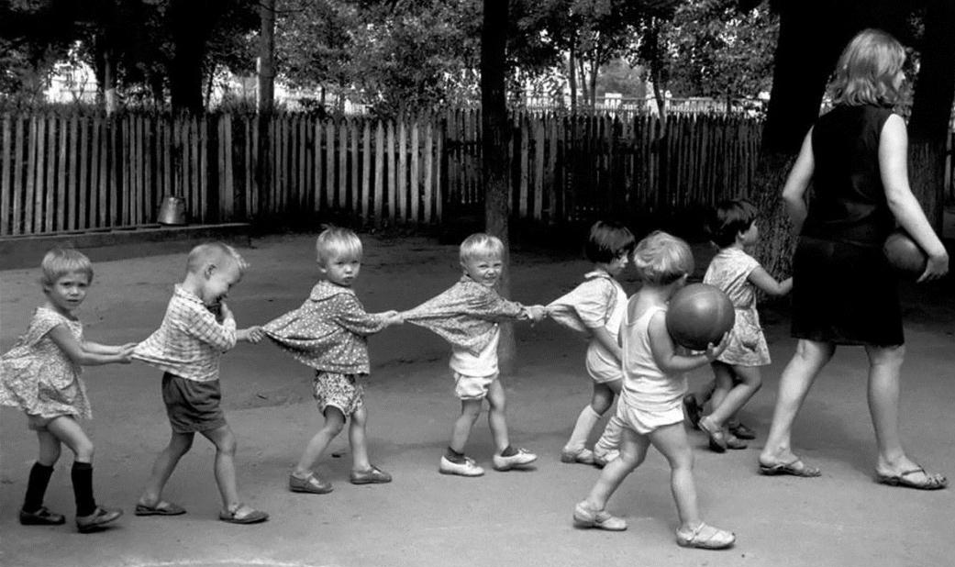
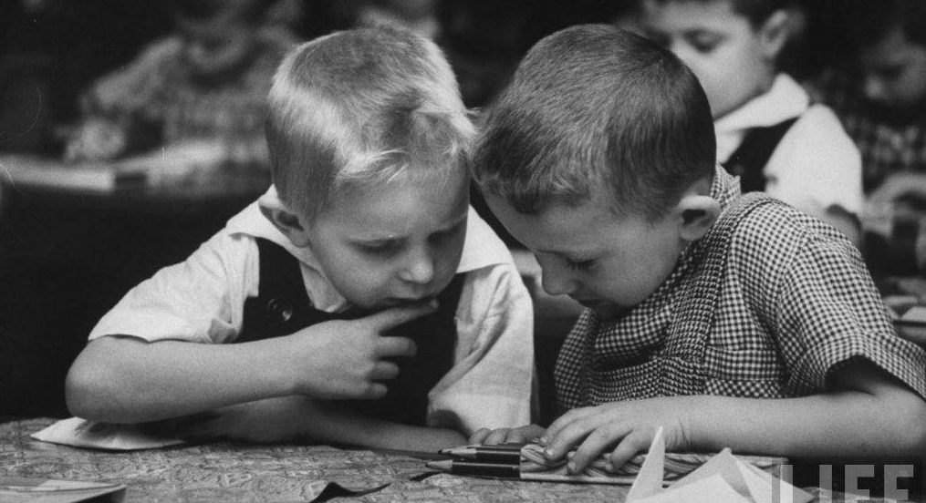
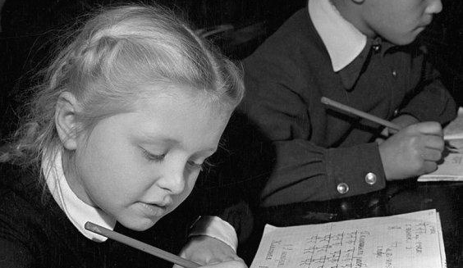
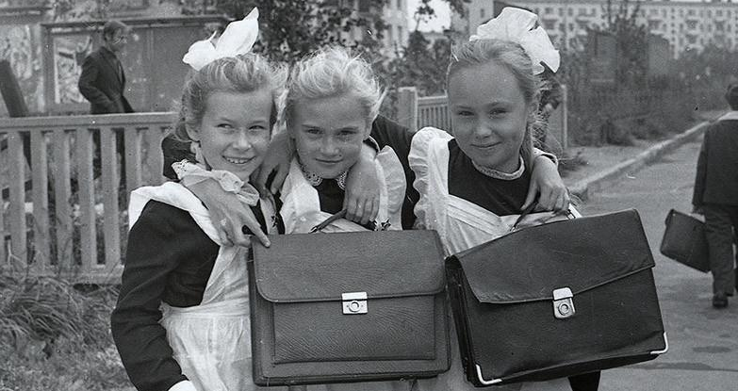
Тогда было лучше?

Slide 4
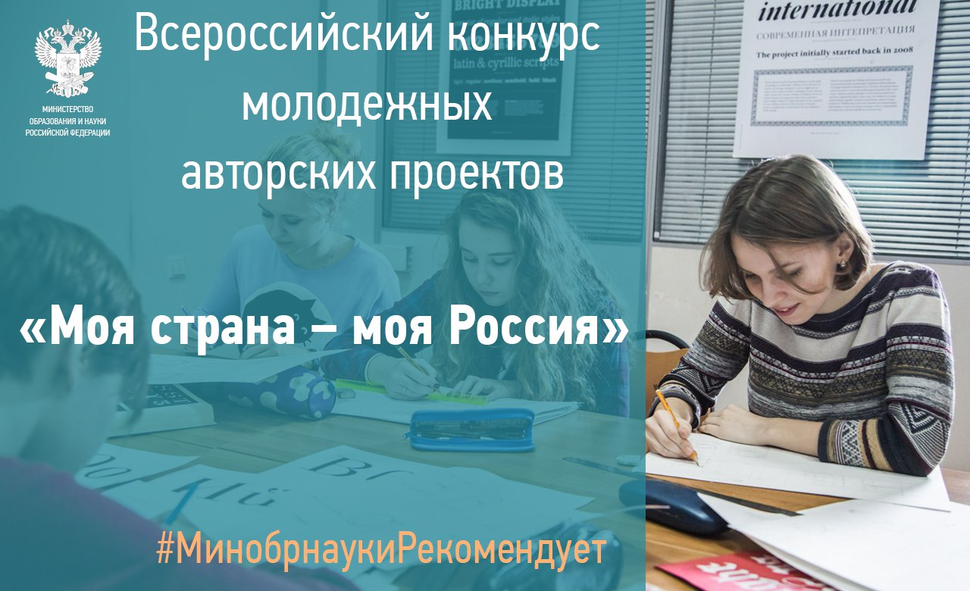
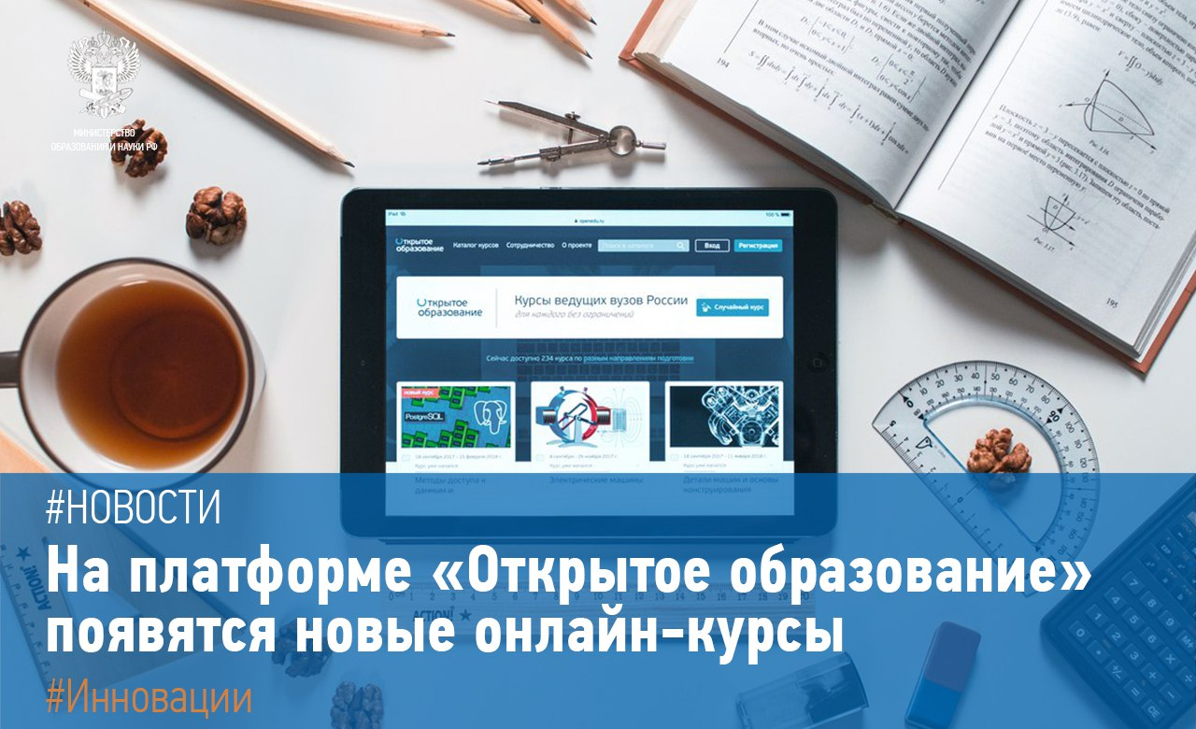

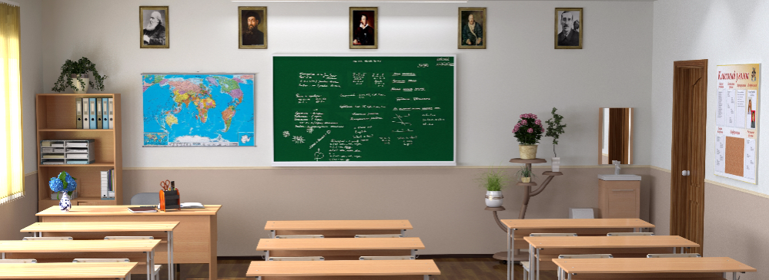
А теперь…

Slide 5

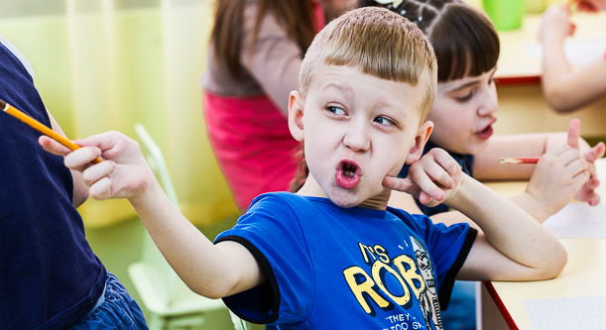
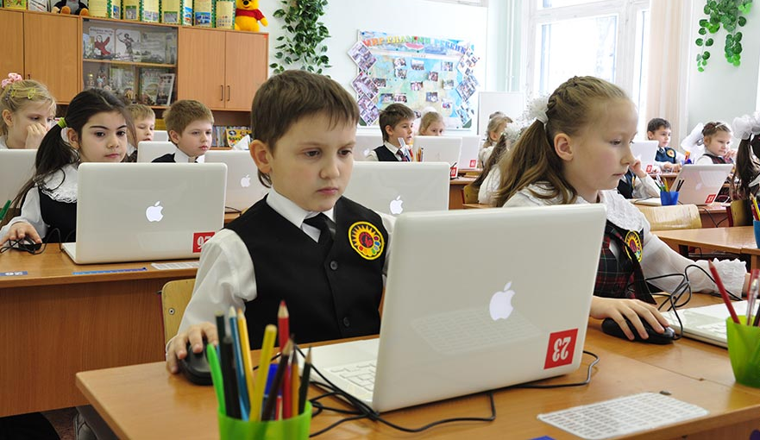
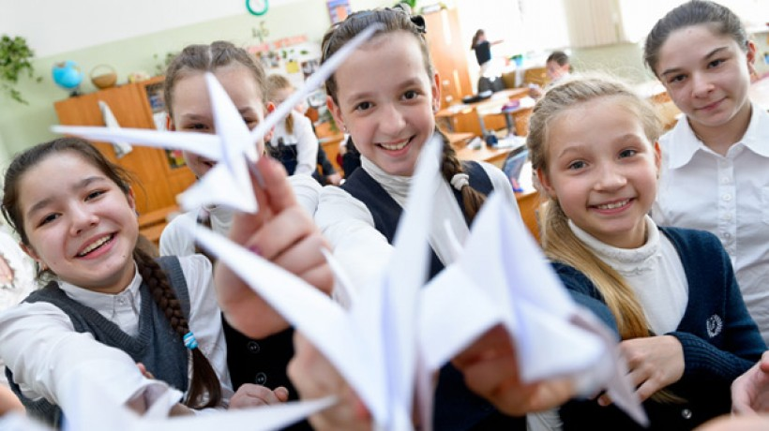

Slide 6
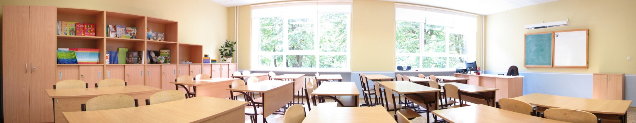
Многие формы жизни стали новыми,
а формы обучения до того уже обветшали,
что пришло время подумать об их усовершенствовании.
Д. И. Менделеев, 1901 год

Slide 7

Метод проектов позволяет решать
следующие задачи:
Активное включение каждого ученика в процесс усвоения учебного материала.
Повышение познавательной мотивации.
Обучение навыкам успешного общения (умения слушать и слышать друг друга, выстраивать диалог, задавать вопросы на понимание).
Развитие навыков самостоятельной учебной деятельности: определение ведущих и промежуточных задач, умение предусматривать последствия своего выбора, его объективная оценка.
Воспитание лидерских качеств.
Умение работать с командой и в команде.
Принимать на себя ответственность за совместную и собственную деятельность по достижению результата.

Slide 8

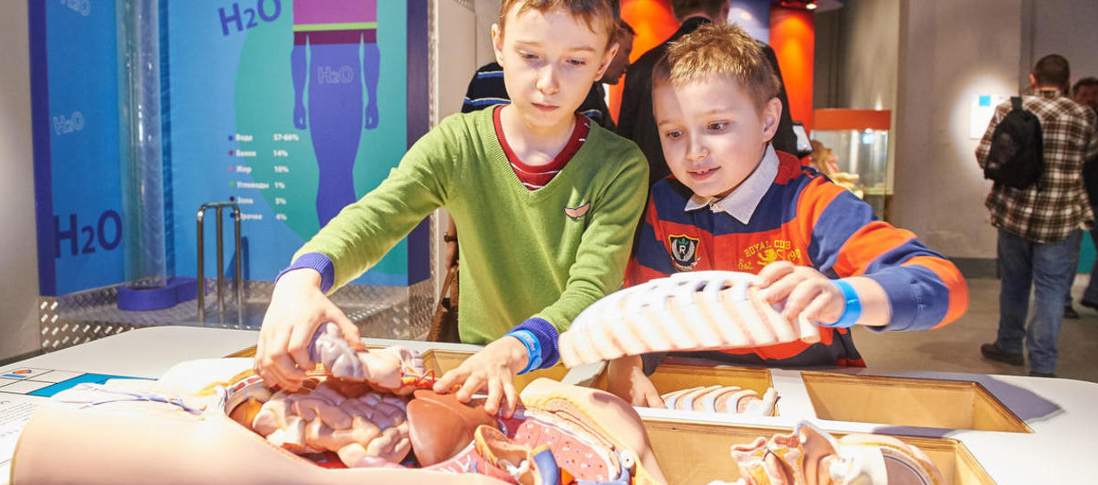


МЕТОД ПРОЕКТОВ В ШКОЛЕ:
ТЕОРИЯ И ПРАКТИКА
Проект — это работы, планы, мероприятия и другие задачи, направленные на создание уникального продукта.
.
П – проблема, планирование, перспектива
Р – развитие, распределение, рефлексия
О – организованность, опыт, общение
Е – единство, естественность
К – коммуникативность, креативность
Т - творчество, талант, труд

Slide 9












Активная
модель обучения:
ученик выполняет
самостоятельные работы, творческие задания
Пассивная
модель обучения:
ученик слушает, смотрит
Интерактивная
модель обучения:
из объекта воздействия
ученик становится субъектом взаимодействия,
он сам активно участвует в процессе обучения

Slide 10
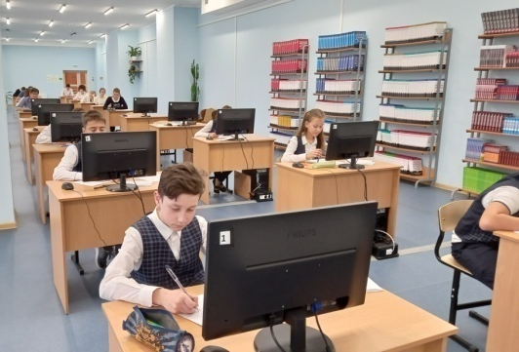
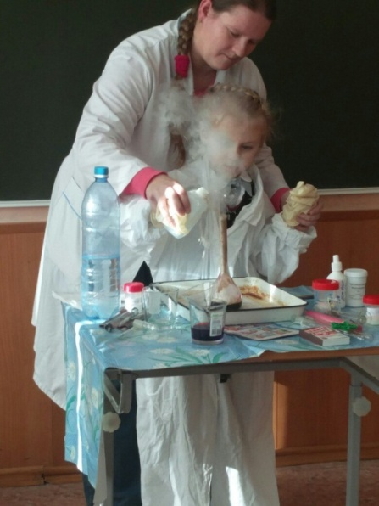
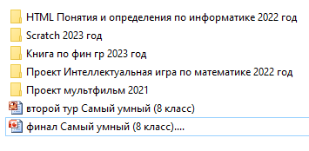
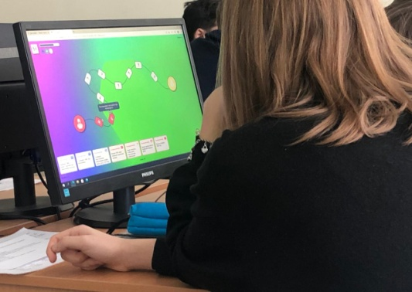
Успешный ученик – это не просто успевающий, это здоровый, радостный, счастливый ученик. Он учится играючи.
https://learningapps.org/
Тест «Современные методы обучения»
Результат занятия

Slide 11
10 мин
Результат занятия

Slide 12


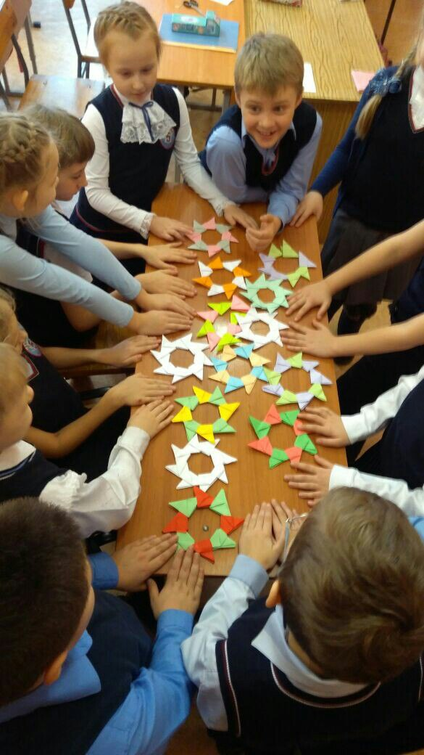
Методы рефлексивной деятельности направлены на фиксирование участниками педагогического процесса состояния своего развития, причин этого состояния, оценку эффективности состоявшегося взаимодействия.
Вопросительные слова | Ассоциации
Что нового?
Для чего?
Каким образом?
Сколько?
Какие?

Slide 13
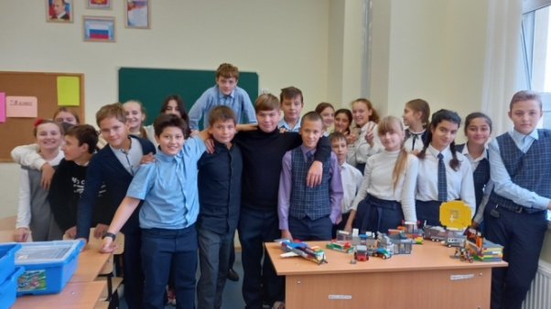
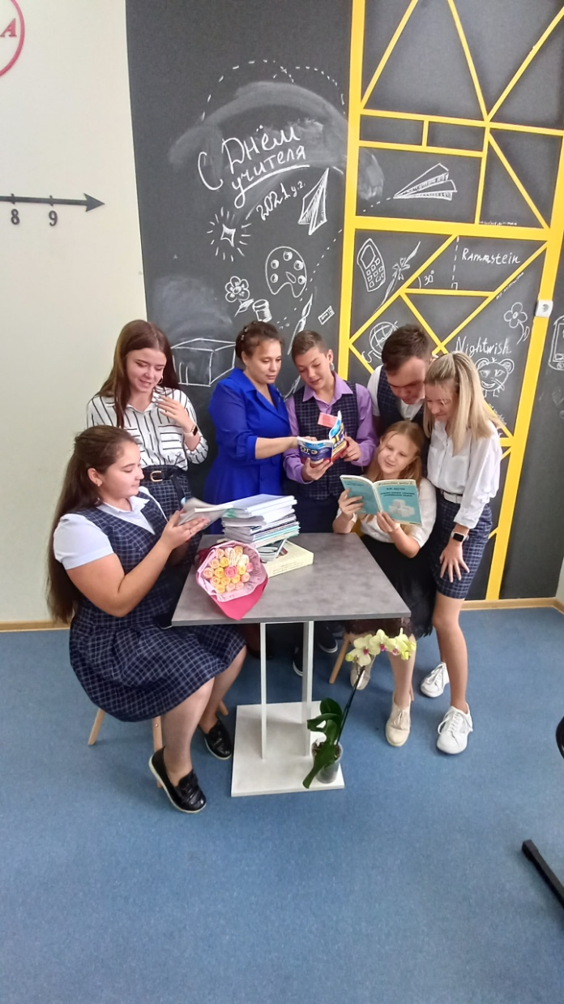
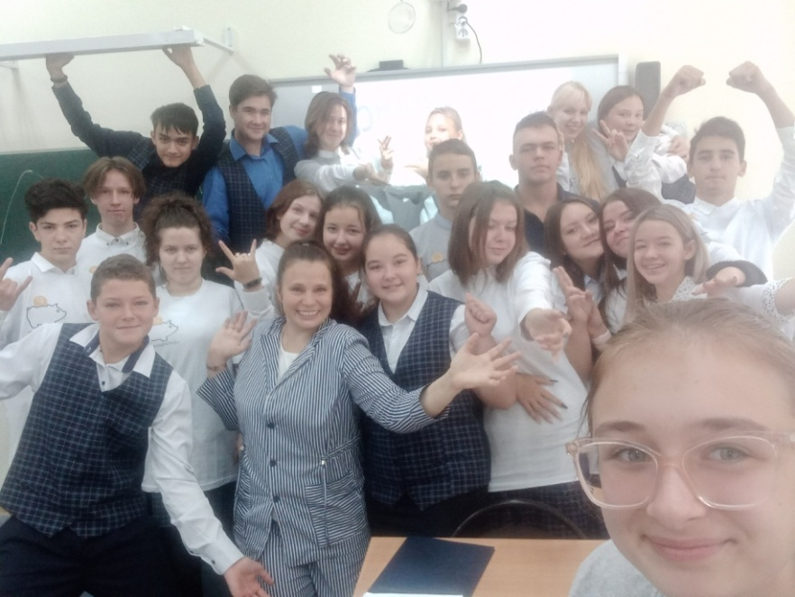
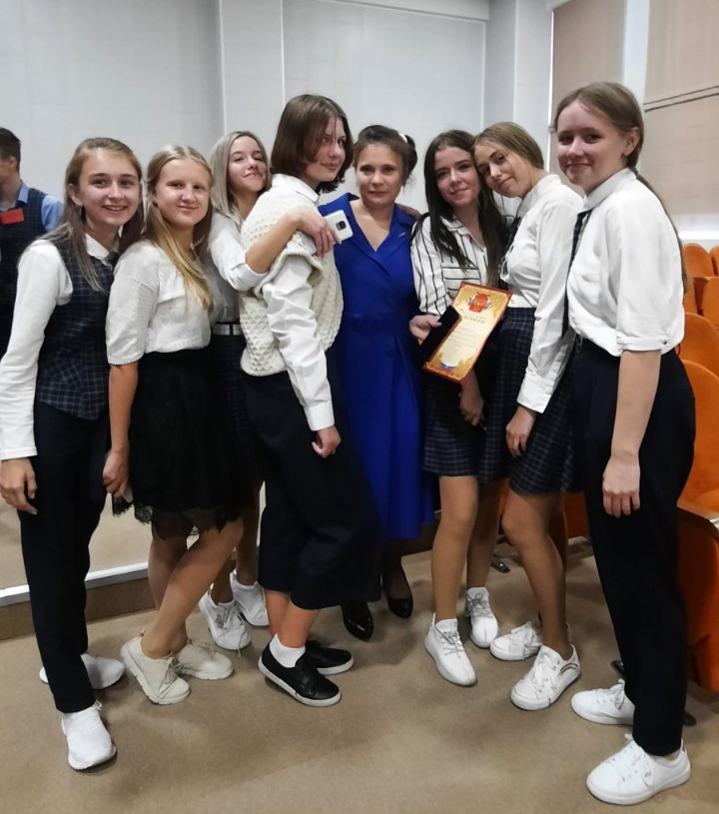
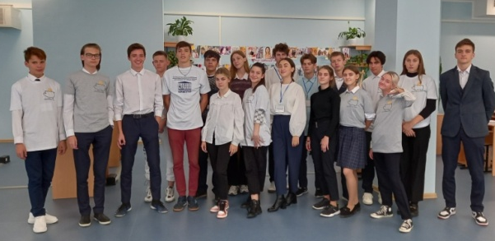
Тогда было лучше?
Сейчас – интереснее!

Slide 14

Благодарю за внимание!

